Slide 1
Проект на тему: «Летние развлечения в ДОУ»
Подготовила
воспитатель
дошкольной группы
МКОУ
« Синегубовской ООШ»
Дежичева О. В.

Slide 3
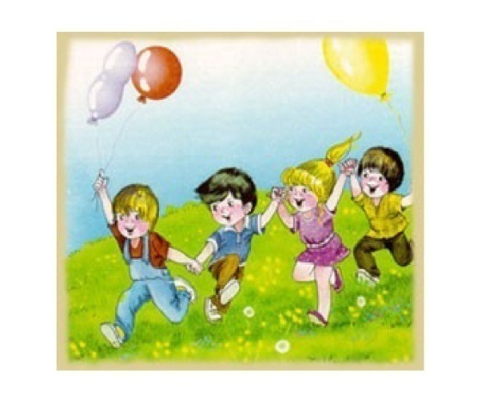
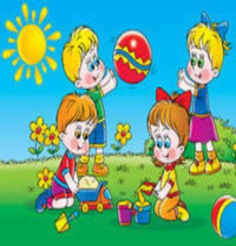
Информационная карта проекта
Проект: « Летние развлечения в детском саду» Продолжительность: 1месяц
Тип проекта: познавательно- творческий Участники: дети разновозрастной группы, родители воспитанников, воспитатель.
Проблема: Помочь детям понять и осознать, что лето это не только солнце, а это ещё отдых, игры, праздники.

Slide 4
Цель: повысить уровень профессиональной компетенции воспитателя по вопросам организации разных видов игр, развлечений, правил безопасности, конкурсов в летний период.
Задачи: увеличение времени нахождения детей на свежем воздухе в летний период даст возможность для формирования здорового образа жизни, повышения двигательной активности, а также для обогащения знаний, активизации мыслительных процессов у детей – дошкольников.
Организация досуга для детей, выделить умения и знания детей в различных видах развития, проявления таланта .
Ожидаемый результат:
Укрепление физического и психического здоровья детей.
Повышение сопротивляемости детского организма к различным видам заболеваний.
Обогащение воспитанников новыми знаниями, яркими впечатлениями.
Повышение своей профессиональной компетенции в области организации летнего отдыха детей.
Повышение компетентности родителей в вопросах организации летнего отдыха детей.

Slide 5
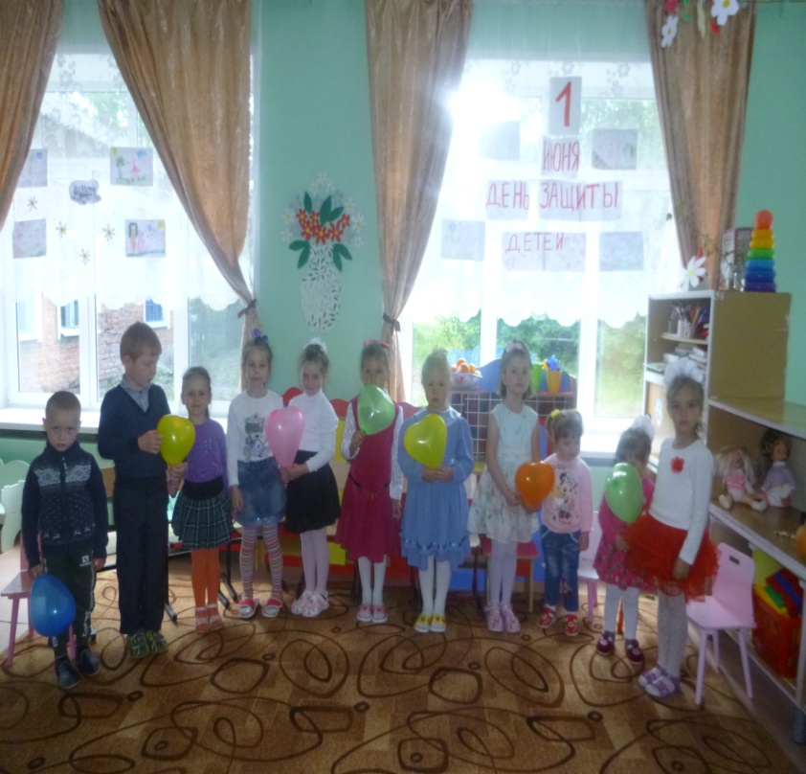
Праздники

Slide 6
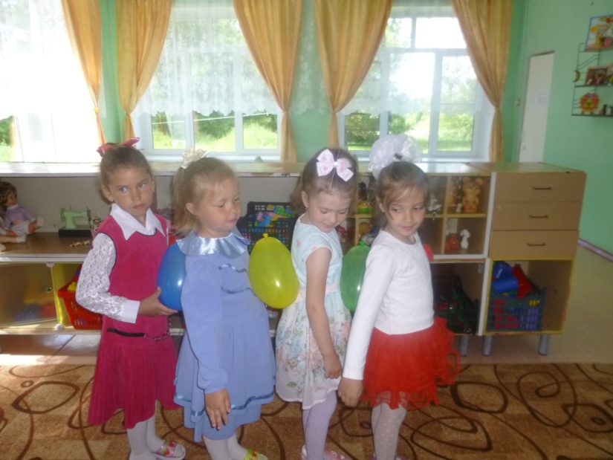
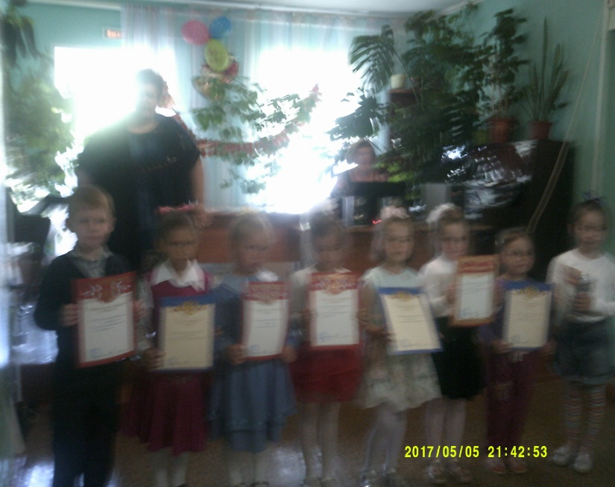
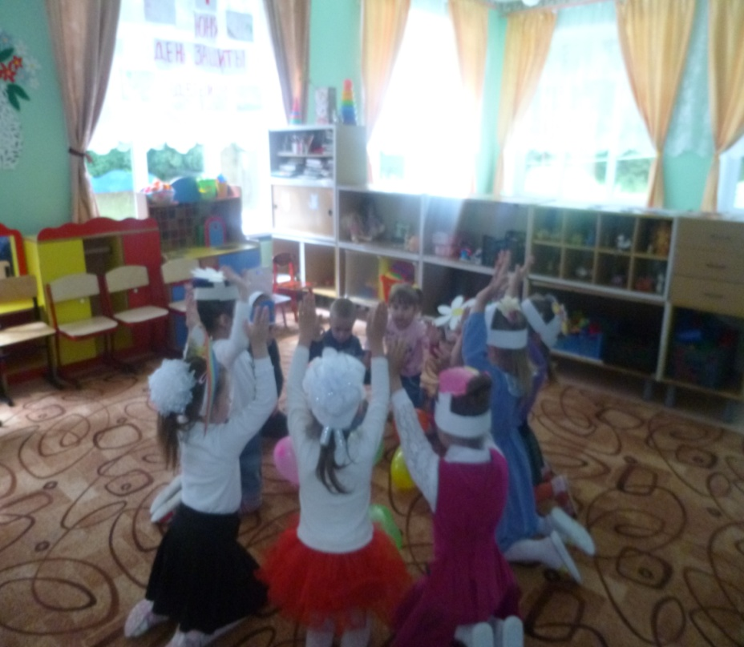
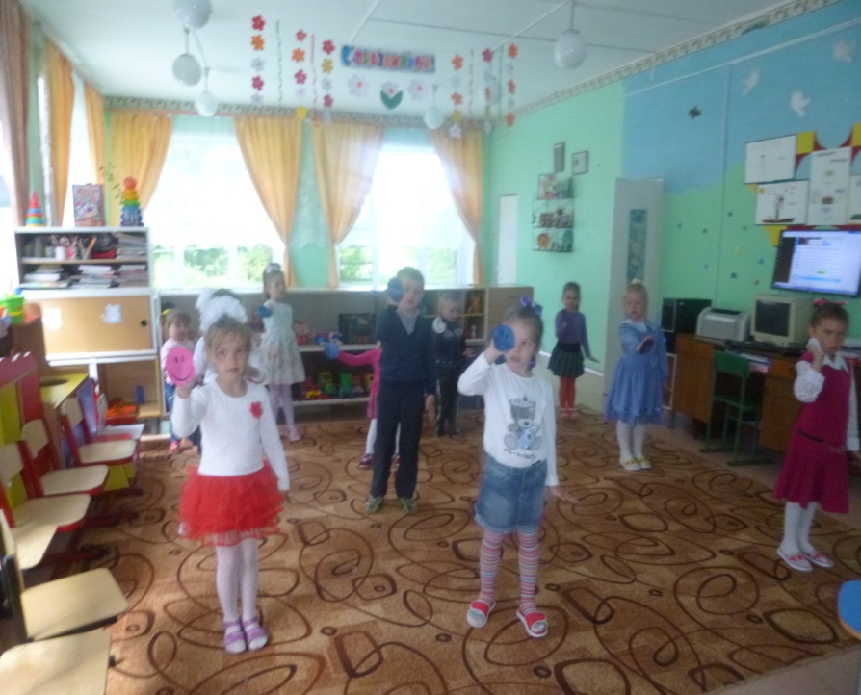

Slide 7
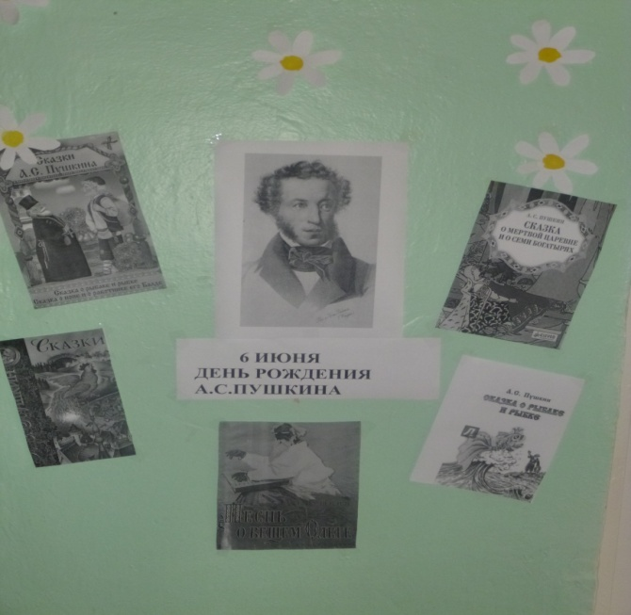
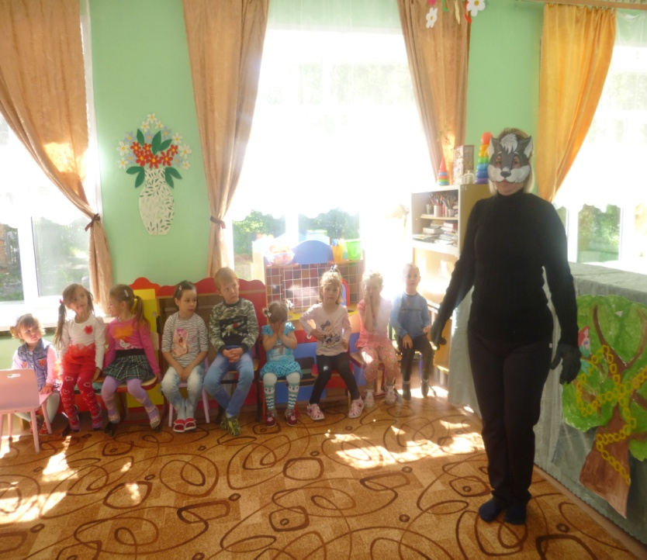
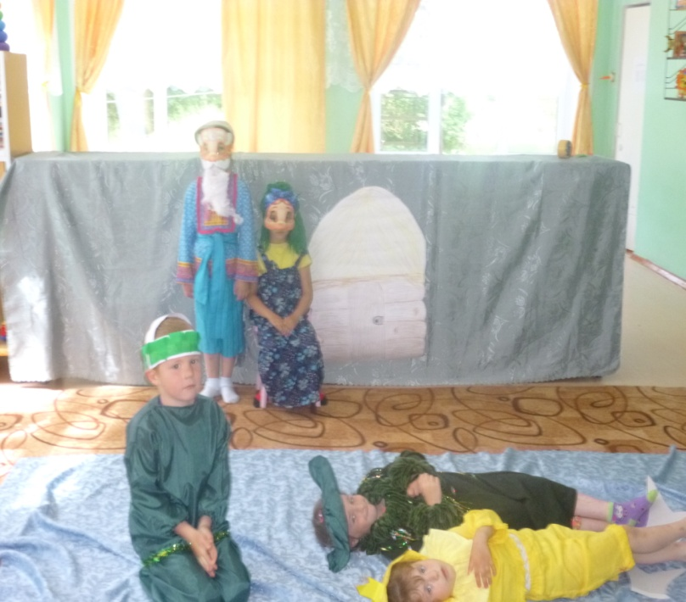
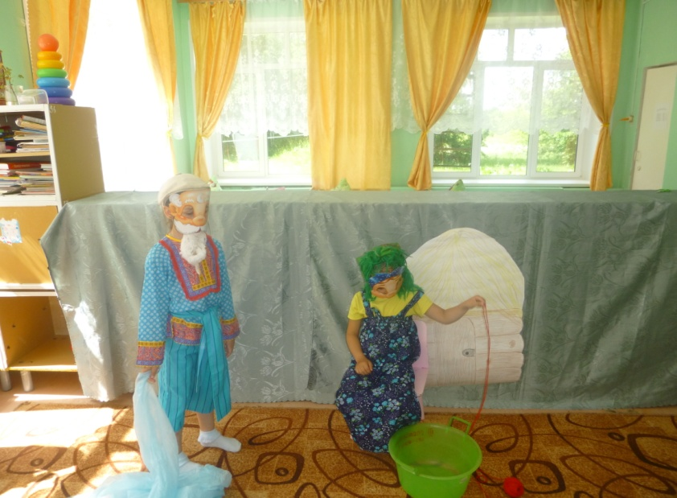

Slide 8
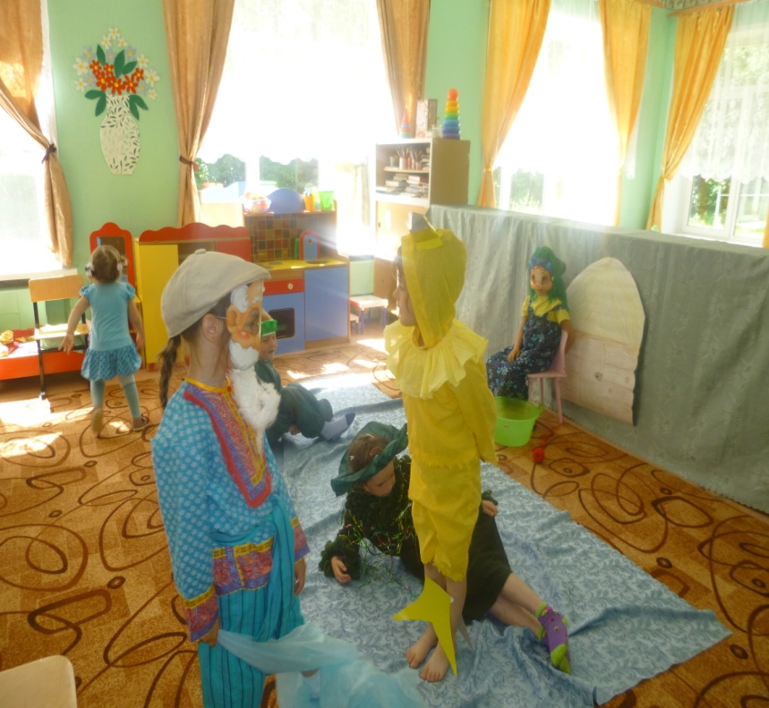
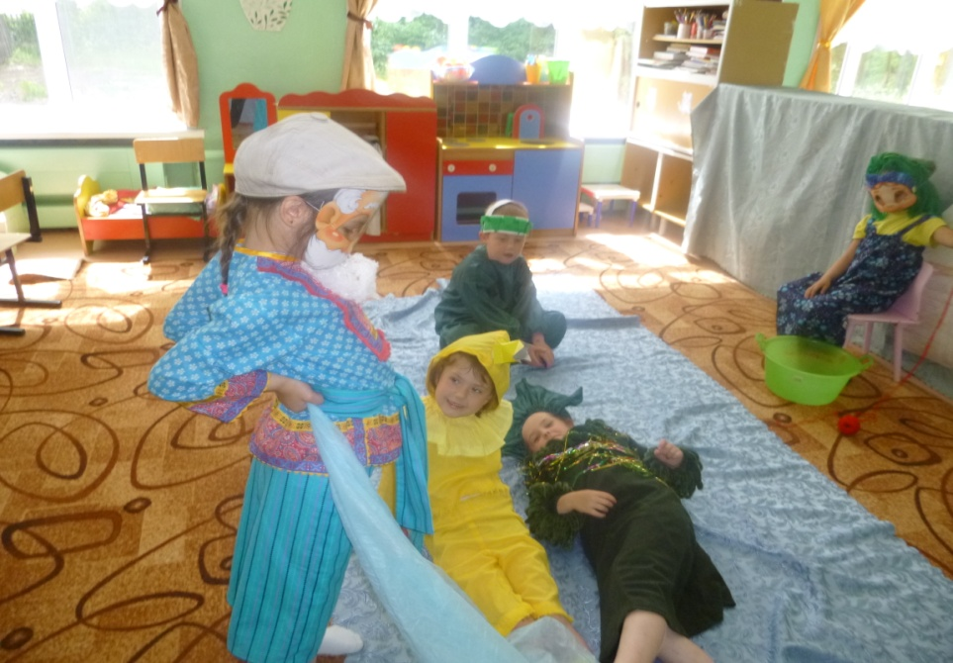
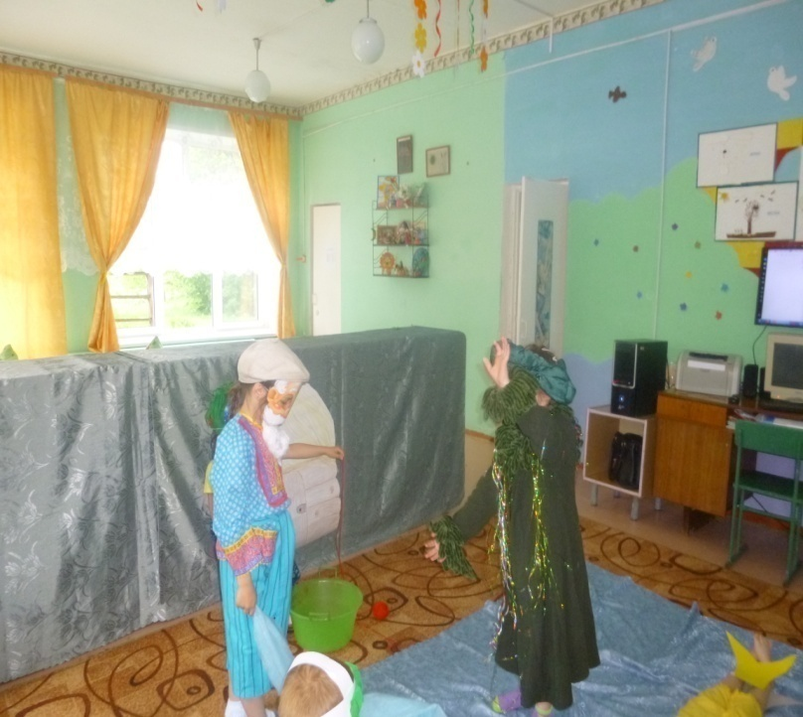
« Сказка о рыбаке и рыбке»
(Инсценировка сказки)

Slide 9
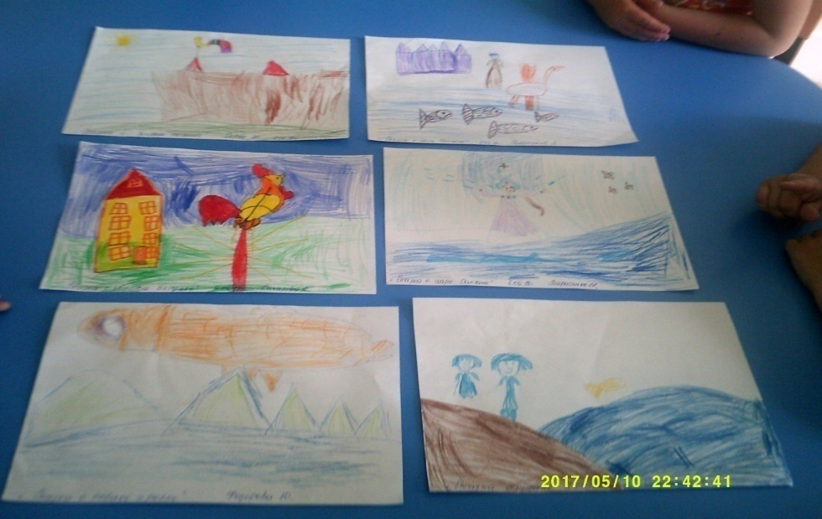
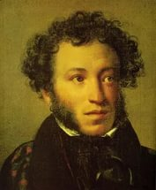
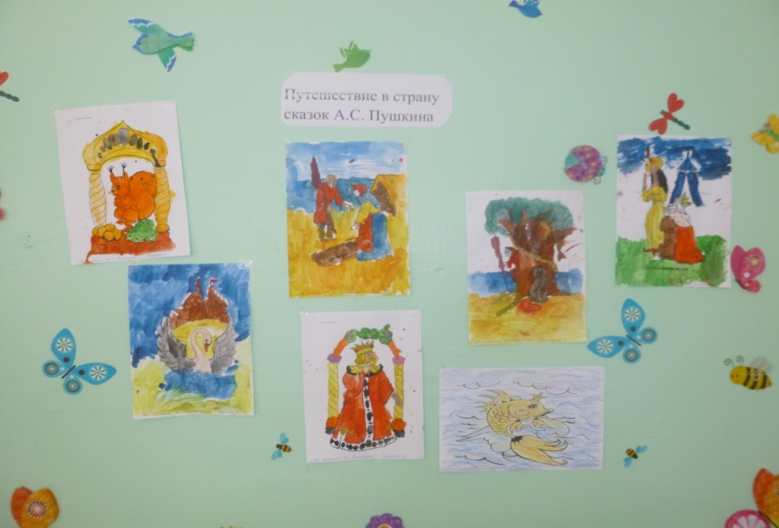
Это Пушкин -это чудо.
Это прелесть без конца.
В нашей жизни вечно будут
Этих сказок голоса
Сколько сказок у поэта?
Их немного и немало.
Но все Пушкинские – наше вечное начало.

Slide 10
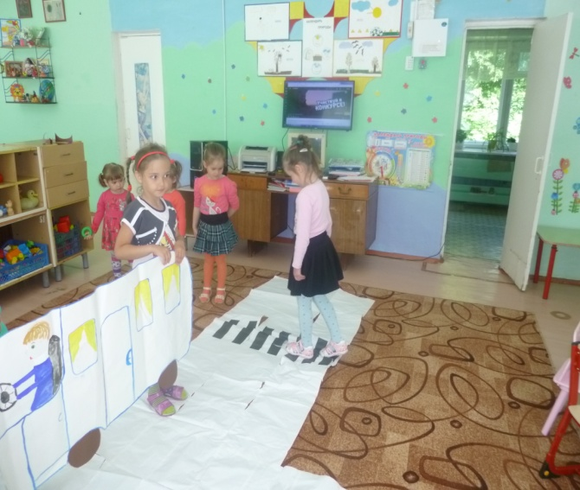
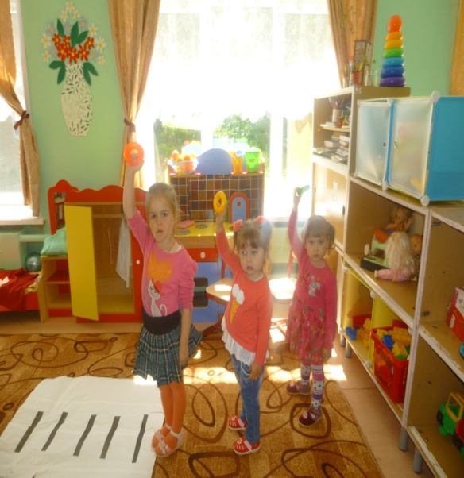
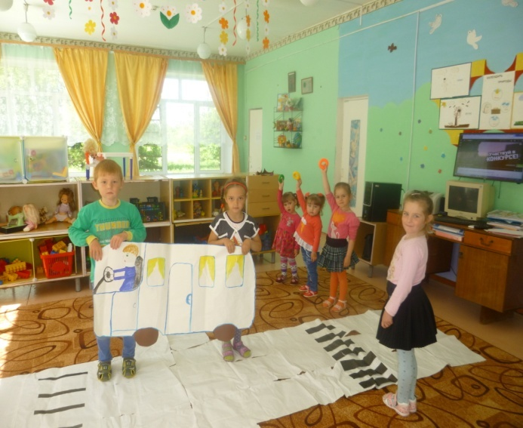
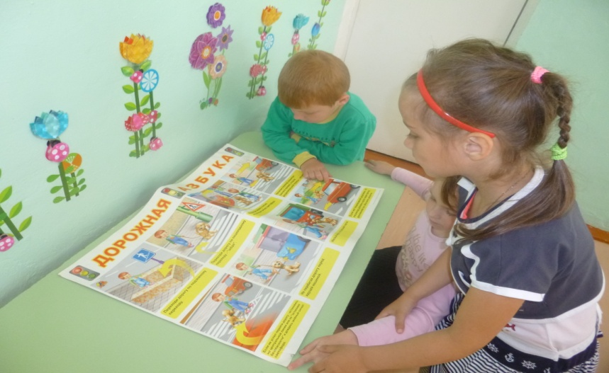
В стране правил дорожного движения.
Знает каждый из детей, Нету правила мудрей: «Правила дорожные Соблюдать положено!»

Slide 11
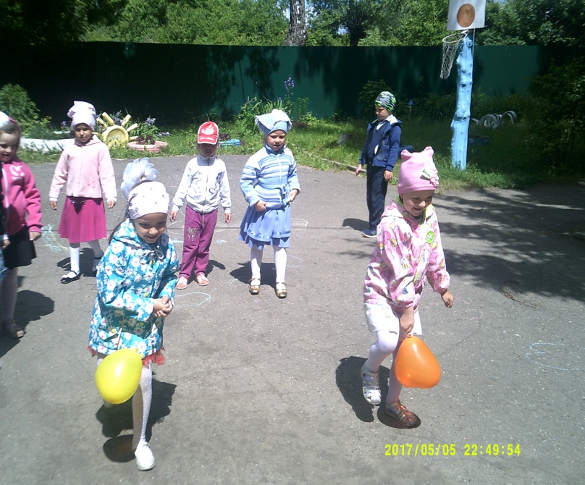
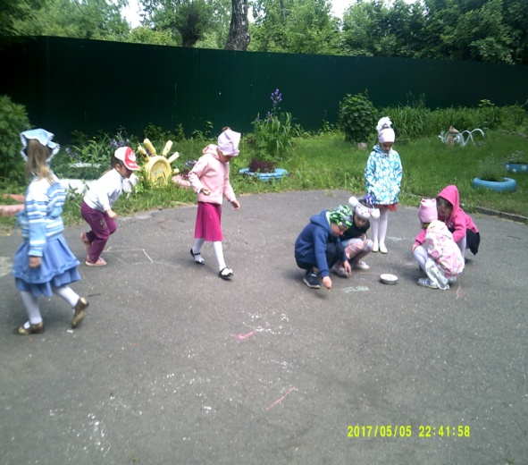
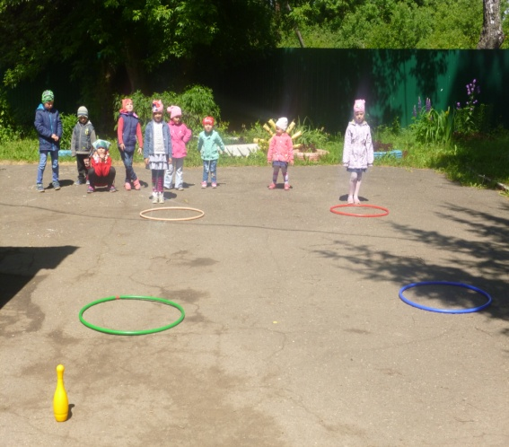
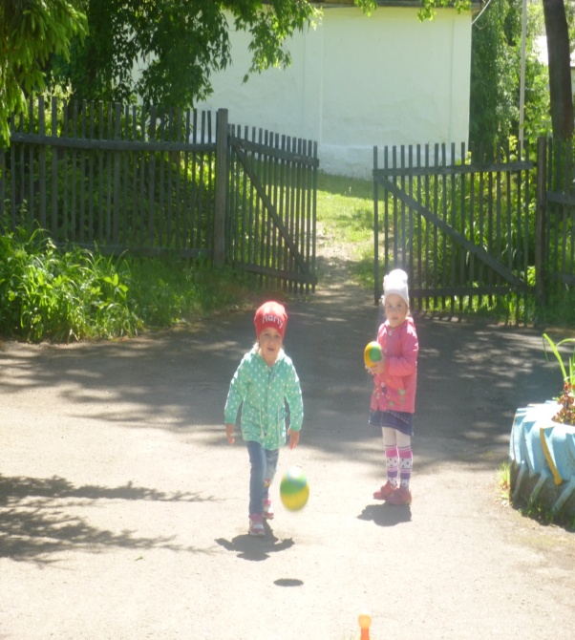
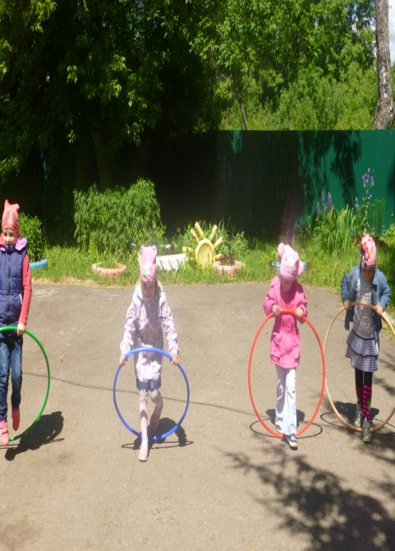
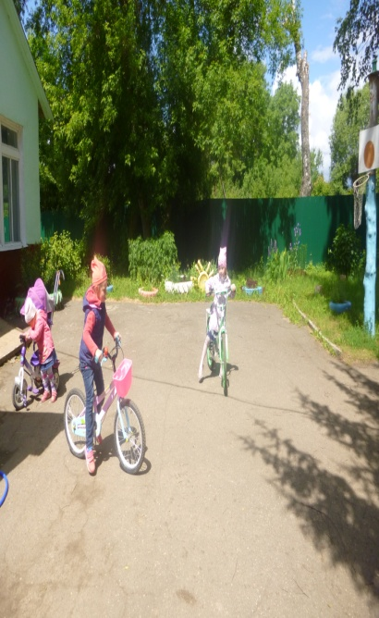
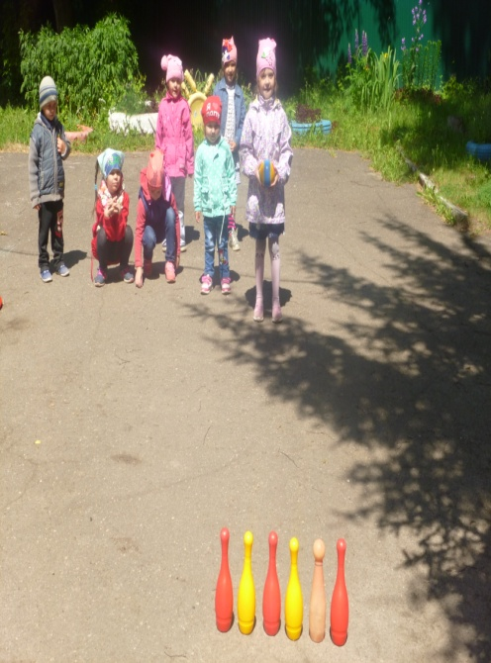
Наши развлечения

Slide 12
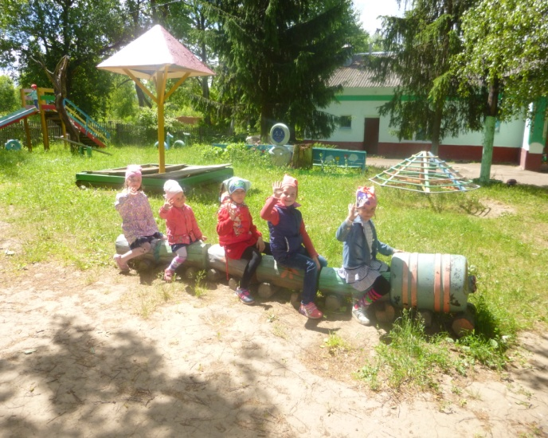
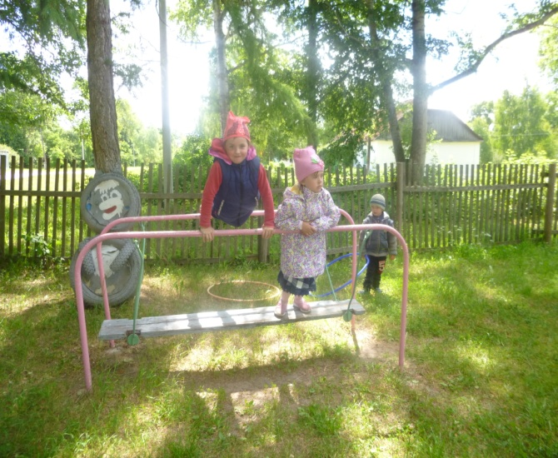
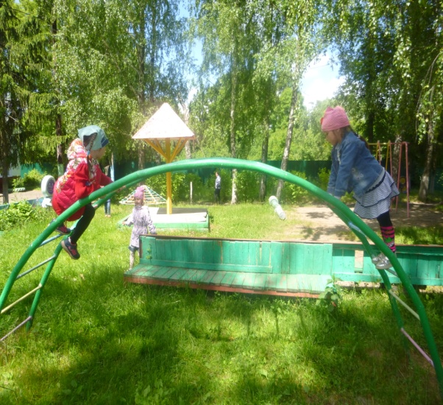
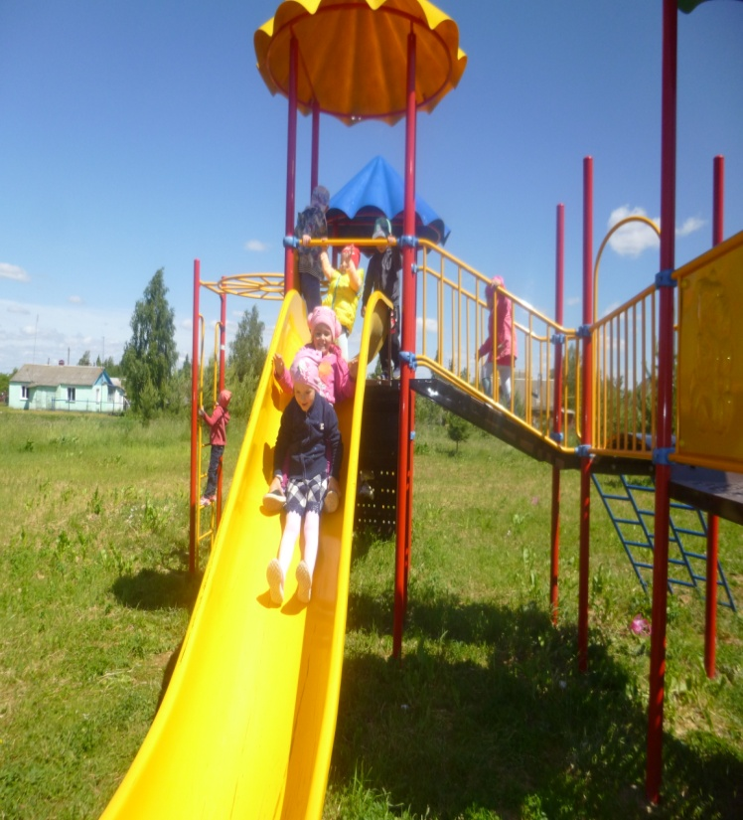
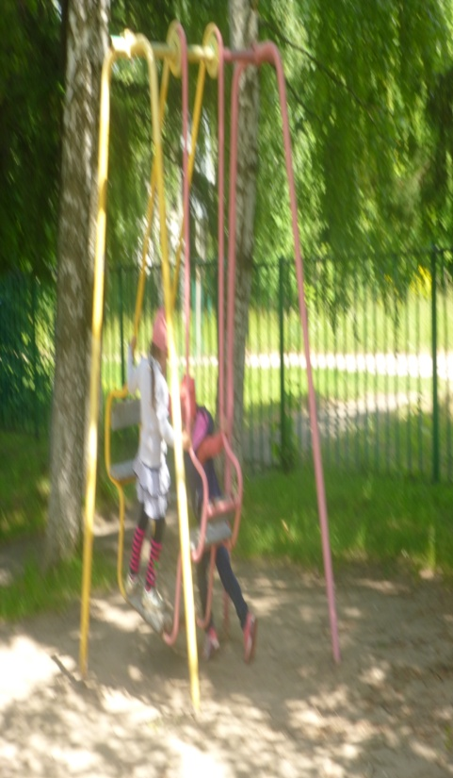
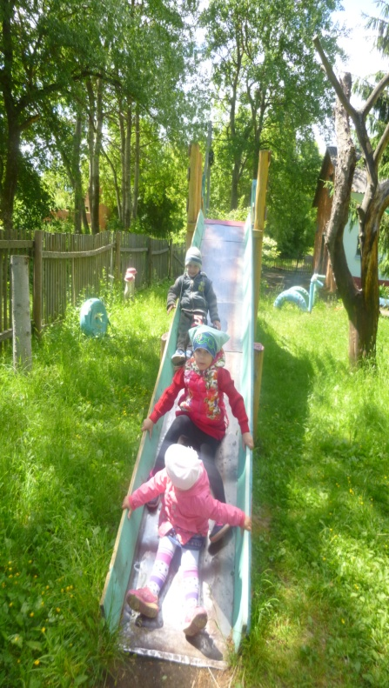

Slide 13
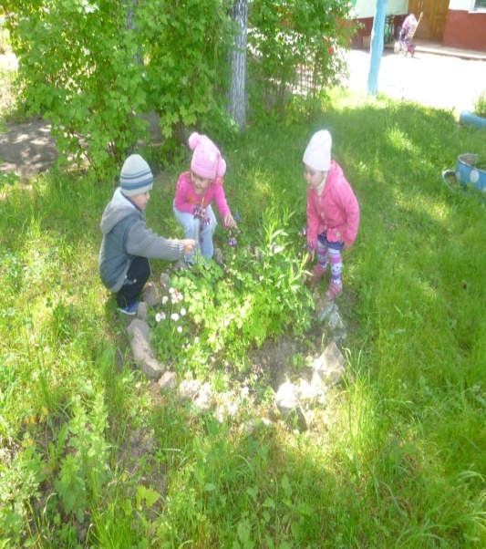
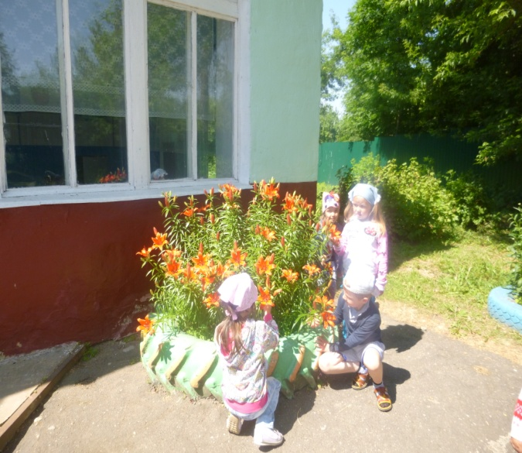
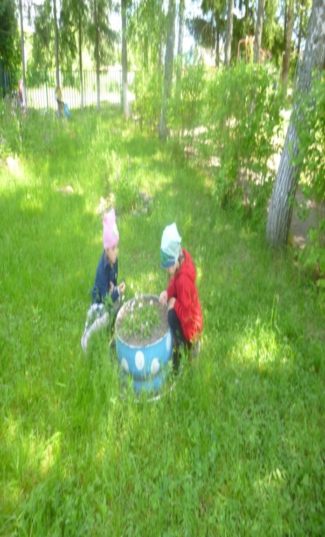
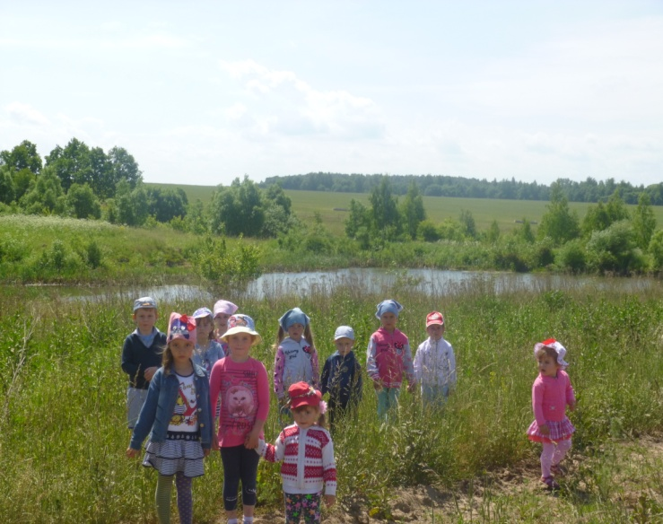
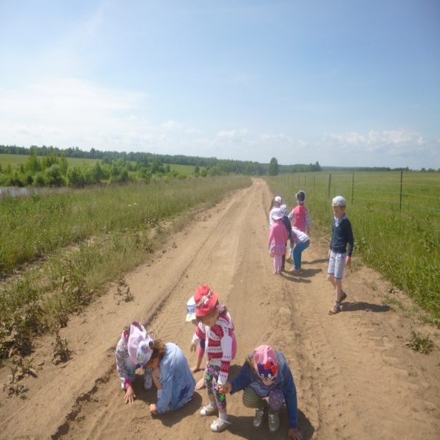
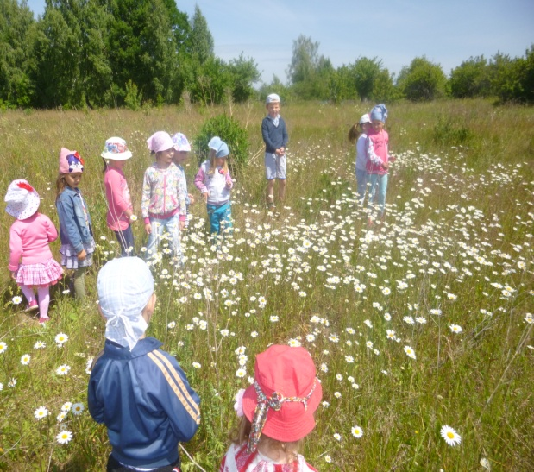
Природа и дети

Slide 14
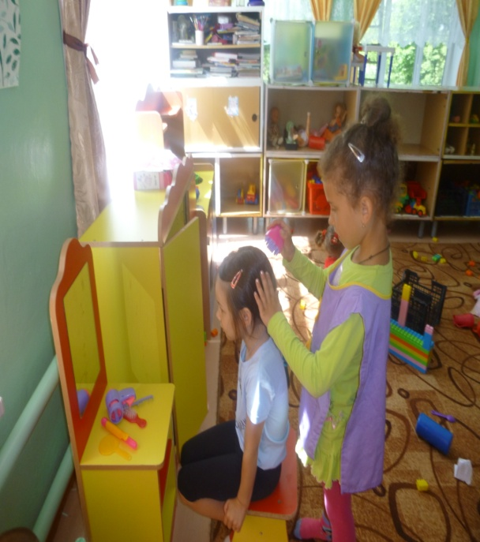
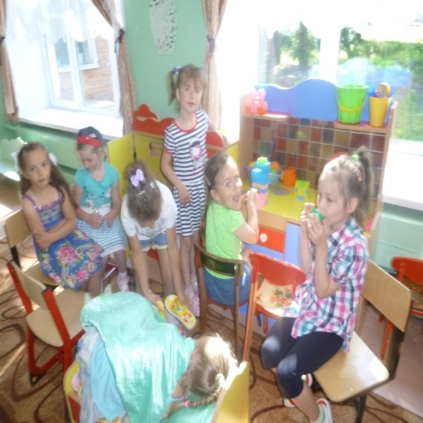
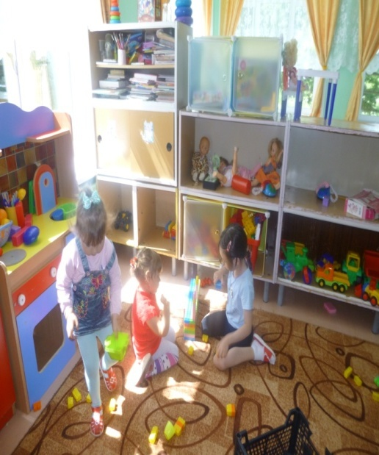
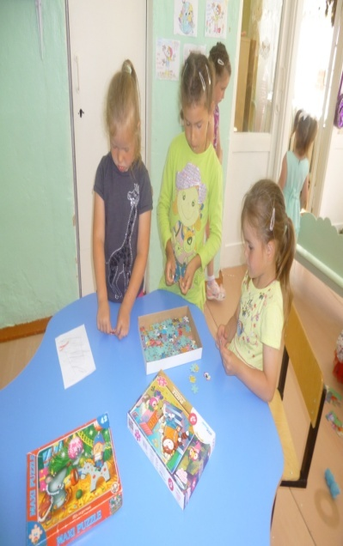
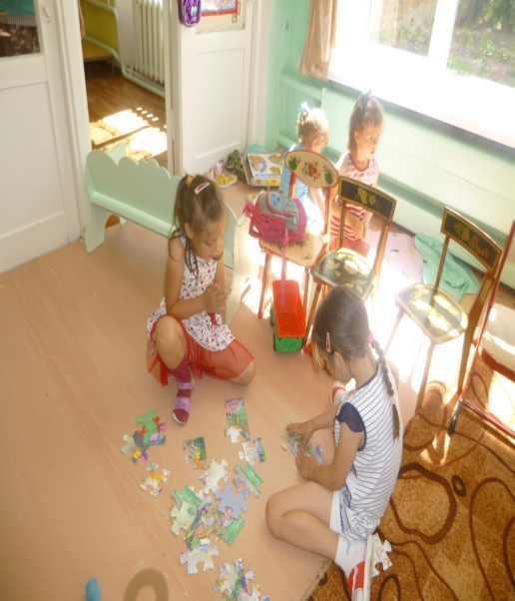
Наши игры

Slide 15
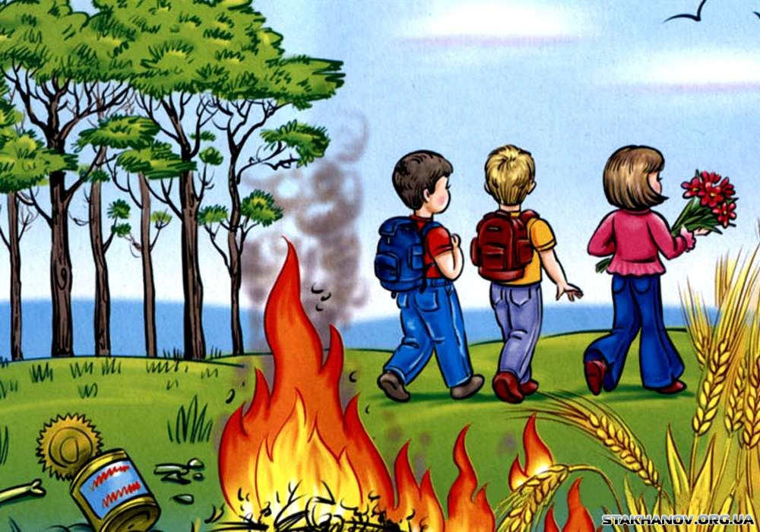

Slide 16
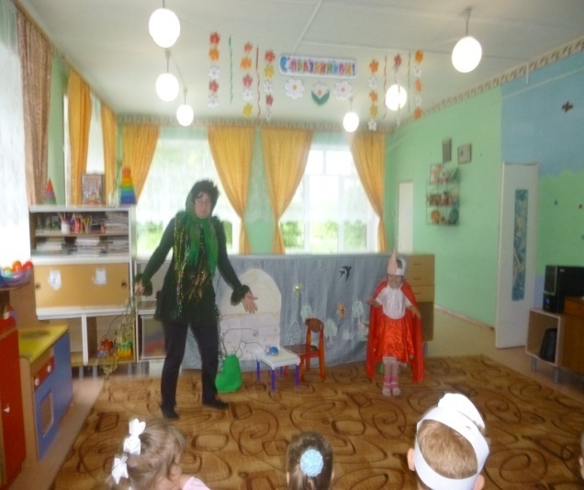
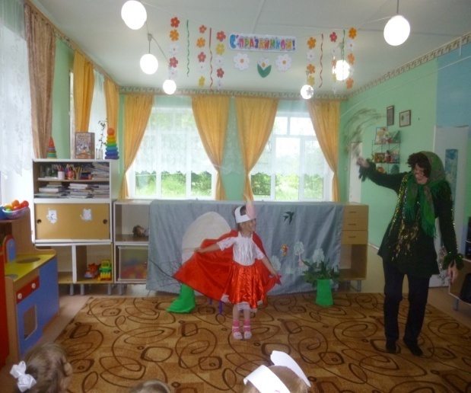
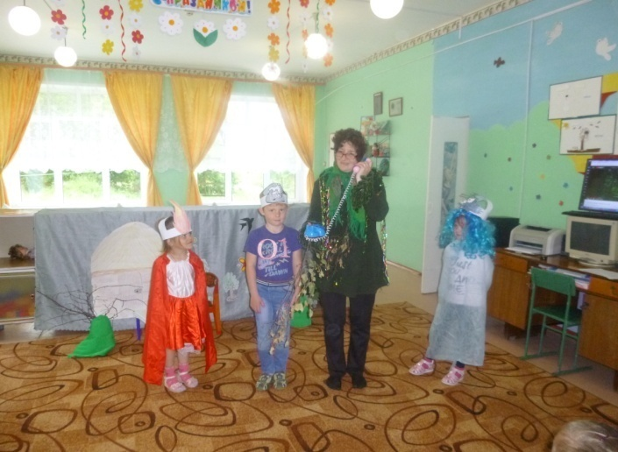
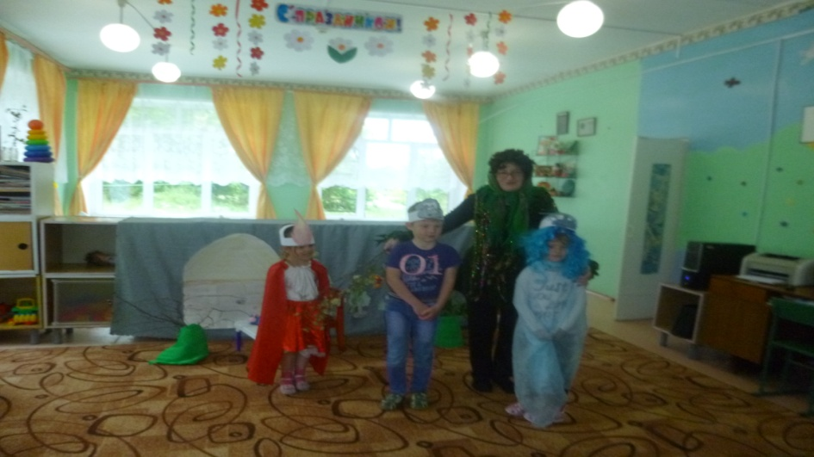
Тематический досуг по правилам пожарной безопасности « В гостях у бабушки-лесовихи»

Slide 17
Как же весело нам летом, в небо только посмотри- там сияют разным цветом мыльной пены пузыри!
Как красивы – посмотри! – Мыльные пузыри. Стайкой по ветру летят И на солнышке блестят. Взяли краски у зари Эти чудо-пузыри!

Slide 18
Тот самый длинный день в году
С его безоблачной погодой
Нам выдал общую беду
на всех, на все четыре года.
Она такой вдавила след
И стольких наземь положила,
Что двадцать лет и тридцать лет Живым не верится, что живы.

Slide 20
МЫ ПОМНИМ,МЫ ГОРДИМСЯ.

Slide 22
Театр в детском саду – возможность развития творческих способностей и инициативности у детей дошкольного возраста.
ВОЗМОЖНОСТИ ТЕАТРАЛИЗОВАННОЙ ДЕЯТЕЛЬНОСТИ ДЛЯ РАЗВИТИЯ ДЕТСКОГО ТВОРЧЕСТВА И ИНИЦИАТИВЫ: дает возможность выразить индивидуальность, показать личностные качества. помогает застенчивым и малоактивным детям преодолеть свои волнения, страх; способствует самовыражению и самореализации детей; развивает коммуникативные качества; учит детей замечать в окружающем мире интересные идеи, воплощать их, создавать художественный образ персонажа, развивает у детей творческое воображение, ассоциативное мышление, умение видеть необычное в обычном; дает возможность выразить свою индивидуальность, показать личностные качества; помогает сформировать у ребенка правильную модель поведения в современном мире.

Slide 23
Пальчиковый и кукольный театр

Slide 24
Театр с масками.(сказка «Три медведя»)

Slide 25
Художественно- эстетическое развитие
Мы лепили, рисовали,
Клеили и вырезали.
Песни пели, танцевали
Веселились и играли.

Slide 26
Для вас,родители.

